Slide 1
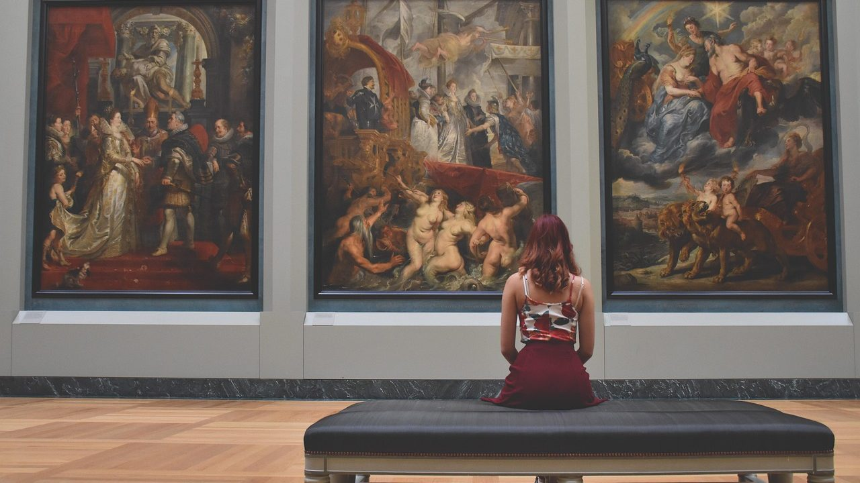
Organizacion de
eventos y talleres en
tienda de pinturas
Carlos Castro
Ver el OA en pinturasespecializadas.lumbre.lat
Notes:
Objeto de aprendizaje de Lumbre · Carlos Castro
Enlace: https://pinturasespecializadas.lumbre.lat/object/organizacion-de-eventos-y-talleres-en-tienda-de-pinturas

Slide 2
Acerca de este OA · 1 de 2
Objetivo
Planificar, organizar y ejecutar eventos y talleres en una tienda de pinturas: talleres para clientes, demostraciones de productos, eventos de proveedores, logistica, promocion y medicion de asistencia.
Descripción
Objeto extra de la Academia de Pinturas Especializadas: organizacion de eventos y talleres en tienda de pinturas. Desde talleres de pintura para clientes hasta eventos de proveedores, pasando por la logistica, la promocion y el analisis de resultados.
Organizacion de eventos y talleres en tienda de pinturas
2 / 54
Notes:
Enlace al OA: https://pinturasespecializadas.lumbre.lat/object/organizacion-de-eventos-y-talleres-en-tienda-de-pinturas

Slide 3
Acerca de este OA · 2 de 2
Autoría: Carlos Castro
Etiquetas: eventos · talleres · demostraciones · logistica · promocion · asistencia
Organizacion de eventos y talleres en tienda de pinturas
3 / 54
Notes:
Continuación de «Acerca de este OA» (2 de 2).

Slide 4

Organizacion de eventos y talleres en tienda de pinturas
Los eventos en tienda son una herramienta potente para fidelizar clientes, demostrar productos y generar ventas.
Ver imagen original en el OA
Notes:
Imagen del OA: assets/cover.jpg
Texto alternativo: Evento y taller en tienda de pinturas
Pie: Los eventos en tienda son una herramienta potente para fidelizar clientes, demostrar productos y generar ventas.
Enlace: https://pinturasespecializadas.lumbre.lat/object/organizacion-de-eventos-y-talleres-en-tienda-de-pinturas

Slide 5
Organizacion de eventos y talleres en tienda de pinturas · 1 de 2
Organizar eventos y talleres en una tienda de pinturas es una actividad que combina creatividad, logistica y atencion al cliente. Un buen evento no surge de la improvisacion: se planifica con antelacion, se promociona por los canales adecuados y se mide su resultado.\n\nExisten cuatro grandes tipos de eventos en una tienda de pinturas: talleres de pintura para clientes (aprender haciendo), demostraciones de productos (ver para creer), eventos de proveedores (novedades y formacion) y eventos de fidelizacion (puertas abiertas, sorteos, encuentros).
Organizacion de eventos y talleres en tienda de pinturas
5 / 54

Slide 6
Organizacion de eventos y talleres en tienda de pinturas · 2 de 2
La regla de oro de los eventos en tienda
Todo evento tiene un objetivo claro: o vendes mas, o fidelizas al cliente, o formas al equipo. Si no tienes claro el objetivo, no tienes claro el evento.
Organizacion de eventos y talleres en tienda de pinturas
6 / 54
Notes:
Continuación de «Organizacion de eventos y talleres en tienda de pinturas» (2 de 2).

Slide 7
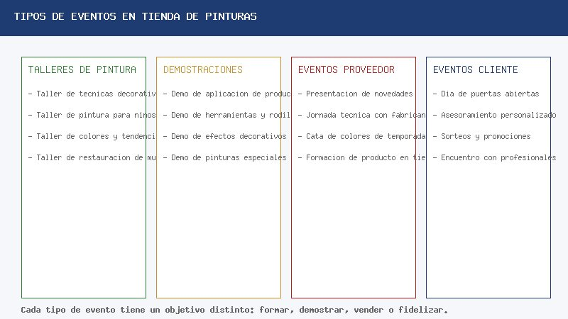
1 · Tipos de eventos en tienda de pinturas
Cuatro grandes categorias: talleres de pintura, demostraciones, eventos de proveedores y eventos para clientes.
Ver imagen original en el OA
Notes:
Imagen del OA: assets/figure-1.jpg
Texto alternativo: Tipos de eventos en tienda de pinturas
Pie: Cuatro grandes categorias: talleres de pintura, demostraciones, eventos de proveedores y eventos para clientes.
Enlace: https://pinturasespecializadas.lumbre.lat/object/organizacion-de-eventos-y-talleres-en-tienda-de-pinturas

Slide 8
Sección
1 · Tipos de eventos en tienda de pinturas · Los cuatro grandes tipos de eventos · Paso 1 de 4
Talleres de pintura para clientes
El cliente viene a la tienda a aprender una tecnica: pintura decorativa, estarcido, efecto envellecido, pintura sobre muebles. Se proporcionan materiales, se guia paso a paso y el cliente se lleva su trabajo a casa. Son ideales para fidelizar y vender los productos que se usan en el taller.
Organizacion de eventos y talleres en tienda de pinturas
8 / 54
Notes:
Recorrido: Los cuatro grandes tipos de eventos
Paso 1 de 4: Talleres de pintura para clientes
Texto del paso: El cliente viene a la tienda a aprender una tecnica: pintura decorativa, estarcido, efecto envellecido, pintura sobre muebles. Se proporcionan materiales, se guia paso a paso y el cliente se lleva su trabajo a casa. Son ideales para fidelizar y vender los productos que se usan en el taller.
Enlace: https://pinturasespecializadas.lumbre.lat/object/organizacion-de-eventos-y-talleres-en-tienda-de-pinturas

Slide 9
Sección
1 · Tipos de eventos en tienda de pinturas · Los cuatro grandes tipos de eventos · Paso 2 de 4
Demostraciones de productos
Un empleado o un representante del fabricante muestra en directo como se aplica un producto: una pintura especial, un efecto decorativo, una herramienta nueva. El cliente ve el resultado antes de comprar. Es la forma mas eficaz de romper la barrera "no lo conozco, no me fio".
Organizacion de eventos y talleres en tienda de pinturas
9 / 54
Notes:
Recorrido: Los cuatro grandes tipos de eventos
Paso 2 de 4: Demostraciones de productos
Texto del paso: Un empleado o un representante del fabricante muestra en directo como se aplica un producto: una pintura especial, un efecto decorativo, una herramienta nueva. El cliente ve el resultado antes de comprar. Es la forma mas eficaz de romper la barrera "no lo conozco, no me fio".
Enlace: https://pinturasespecializadas.lumbre.lat/object/organizacion-de-eventos-y-talleres-en-tienda-de-pinturas

Slide 10
Sección
1 · Tipos de eventos en tienda de pinturas · Los cuatro grandes tipos de eventos · Paso 3 de 4
Eventos de proveedores
El fabricante o distribuidor organiza una presentacion en la tienda: novedades de temporada, nuevas gamas de color, productos que acaban de salir al mercado. Puede incluir formacion tecnica para el equipo de tienda y degustaciones o sorteos para los clientes asistentes.
Organizacion de eventos y talleres en tienda de pinturas
10 / 54
Notes:
Recorrido: Los cuatro grandes tipos de eventos
Paso 3 de 4: Eventos de proveedores
Texto del paso: El fabricante o distribuidor organiza una presentacion en la tienda: novedades de temporada, nuevas gamas de color, productos que acaban de salir al mercado. Puede incluir formacion tecnica para el equipo de tienda y degustaciones o sorteos para los clientes asistentes.
Enlace: https://pinturasespecializadas.lumbre.lat/object/organizacion-de-eventos-y-talleres-en-tienda-de-pinturas

Slide 11
Sección
1 · Tipos de eventos en tienda de pinturas · Los cuatro grandes tipos de eventos · Paso 4 de 4
Eventos de fidelizacion
Puertas abiertas, sorteos, encuentros con profesionales (interioristas, arquitectos, pintores). El objetivo no es vender ese dia: es crear relacion con el cliente, que sienta que la tienda es un referente y que vuelva cuando necesite comprar.
Organizacion de eventos y talleres en tienda de pinturas
11 / 54
Notes:
Recorrido: Los cuatro grandes tipos de eventos
Paso 4 de 4: Eventos de fidelizacion
Texto del paso: Puertas abiertas, sorteos, encuentros con profesionales (interioristas, arquitectos, pintores). El objetivo no es vender ese dia: es crear relacion con el cliente, que sienta que la tienda es un referente y que vuelva cuando necesite comprar.
Enlace: https://pinturasespecializadas.lumbre.lat/object/organizacion-de-eventos-y-talleres-en-tienda-de-pinturas

Slide 12
Comparativa de tipos de eventos · 1 de 2
Tipo | Objetivo principal | Duracion tipica | Publico
Taller de pintura | Aprender haciendo + venta de materiales | 2-3 horas | Clientes particulares, familias
Demostracion de producto | Mostrar resultados + generar confianza | 30-60 minutos | Clientes con proyecto en mente
Evento de proveedor | Presentar novedades + formar al equipo | 1-2 horas | Equipo de tienda + clientes VIP
Organizacion de eventos y talleres en tienda de pinturas
12 / 54
Notes:
Tabla del OA: Comparativa de tipos de eventos
Enlace: https://pinturasespecializadas.lumbre.lat/object/organizacion-de-eventos-y-talleres-en-tienda-de-pinturas

Slide 13
Comparativa de tipos de eventos · 2 de 2
Tipo | Objetivo principal | Duracion tipica | Publico
Evento de fidelizacion | Crear relacion + imagen de marca | 2-4 horas | Clientes actuales y potenciales
Organizacion de eventos y talleres en tienda de pinturas
13 / 54
Notes:
Tabla del OA: Comparativa de tipos de eventos
Enlace: https://pinturasespecializadas.lumbre.lat/object/organizacion-de-eventos-y-talleres-en-tienda-de-pinturas

Slide 14
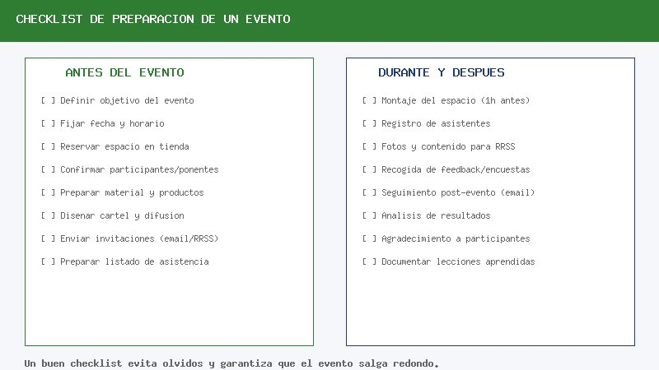
2 · Logistica y preparacion: el checklist del exito
Dos bloques: antes del evento (planificacion y difusion) y durante/despues (ejecucion y seguimiento).
Ver imagen original en el OA
Notes:
Imagen del OA: assets/figure-2.jpg
Texto alternativo: Checklist de preparacion de un evento
Pie: Dos bloques: antes del evento (planificacion y difusion) y durante/despues (ejecucion y seguimiento).
Enlace: https://pinturasespecializadas.lumbre.lat/object/organizacion-de-eventos-y-talleres-en-tienda-de-pinturas

Slide 15
Sección
2 · Logistica y preparacion: el checklist del exito · El checklist completo de preparacion · Paso 1 de 5
Fase 1: Definicion (4-6 semanas antes)
Definir el objetivo del evento (venta, fidelizacion, formacion). Fijar fecha y hora (evitar competencia con otros eventos locales). Reservar el espacio en tienda: zona de talleres, entrada, o parking si es al aire libre. Establecer el presupuesto: materiales, catering, publicidad, honorarios del ponente si lo hay.
Organizacion de eventos y talleres en tienda de pinturas
15 / 54
Notes:
Recorrido: El checklist completo de preparacion
Paso 1 de 5: Fase 1: Definicion (4-6 semanas antes)
Texto del paso: Definir el objetivo del evento (venta, fidelizacion, formacion). Fijar fecha y hora (evitar competencia con otros eventos locales). Reservar el espacio en tienda: zona de talleres, entrada, o parking si es al aire libre. Establecer el presupuesto: materiales, catering, publicidad, honorarios del ponente si lo hay.
Enlace: https://pinturasespecializadas.lumbre.lat/object/organizacion-de-eventos-y-talleres-en-tienda-de-pinturas

Slide 16
Sección
2 · Logistica y preparacion: el checklist del exito · El checklist completo de preparacion · Paso 2 de 5
Fase 2: Preparacion (2-4 semanas antes)
Confirmar participantes y ponentes (fabricantes, talleristas, interioristas invitados). Preparar el material: pinturas, brochas, rodillos, protectores, mesas, sillas. Disenar el cartel y la pieza de difusion digital. Preparar el formulario de inscripcion (puede ser en tienda o por WhatsApp/email).
Organizacion de eventos y talleres en tienda de pinturas
16 / 54
Notes:
Recorrido: El checklist completo de preparacion
Paso 2 de 5: Fase 2: Preparacion (2-4 semanas antes)
Texto del paso: Confirmar participantes y ponentes (fabricantes, talleristas, interioristas invitados). Preparar el material: pinturas, brochas, rodillos, protectores, mesas, sillas. Disenar el cartel y la pieza de difusion digital. Preparar el formulario de inscripcion (puede ser en tienda o por WhatsApp/email).
Enlace: https://pinturasespecializadas.lumbre.lat/object/organizacion-de-eventos-y-talleres-en-tienda-de-pinturas

Slide 17
Sección
2 · Logistica y preparacion: el checklist del exito · El checklist completo de preparacion · Paso 3 de 5
Fase 3: Difusion (1-3 semanas antes)
Enviar invitaciones por email a la base de datos de clientes. Publicar en redes sociales (Instagram, Facebook) con fotos de ediciones anteriores. Colocar cartel en el escaparate y en el interior de la tienda. Contactar con clientes VIP personalmente (llamada o WhatsApp). Recordatorio 2 dias antes a los inscritos.
Organizacion de eventos y talleres en tienda de pinturas
17 / 54
Notes:
Recorrido: El checklist completo de preparacion
Paso 3 de 5: Fase 3: Difusion (1-3 semanas antes)
Texto del paso: Enviar invitaciones por email a la base de datos de clientes. Publicar en redes sociales (Instagram, Facebook) con fotos de ediciones anteriores. Colocar cartel en el escaparate y en el interior de la tienda. Contactar con clientes VIP personalmente (llamada o WhatsApp). Recordatorio 2 dias antes a los inscritos.
Enlace: https://pinturasespecializadas.lumbre.lat/object/organizacion-de-eventos-y-talleres-en-tienda-de-pinturas

Slide 18
Sección
2 · Logistica y preparacion: el checklist del exito · El checklist completo de preparacion · Paso 4 de 5
Fase 4: Ejecucion (dia del evento)
Montaje del espacio 1-2 horas antes: comprobar que todo esta listo. Registro de asistentes al llegar (lista o app). Fotos y contenido para redes sociales durante el evento. Recogida de feedback: encuesta corta o conversacion al finalizar. Limpieza y orden al terminar: la tienda debe quedar impecable.
Organizacion de eventos y talleres en tienda de pinturas
18 / 54
Notes:
Recorrido: El checklist completo de preparacion
Paso 4 de 5: Fase 4: Ejecucion (dia del evento)
Texto del paso: Montaje del espacio 1-2 horas antes: comprobar que todo esta listo. Registro de asistentes al llegar (lista o app). Fotos y contenido para redes sociales durante el evento. Recogida de feedback: encuesta corta o conversacion al finalizar. Limpieza y orden al terminar: la tienda debe quedar impecable.
Enlace: https://pinturasespecializadas.lumbre.lat/object/organizacion-de-eventos-y-talleres-en-tienda-de-pinturas

Slide 19
Sección
2 · Logistica y preparacion: el checklist del exito · El checklist completo de preparacion · Paso 5 de 5
Fase 5: Seguimiento (1-3 dias despues)
Email de agradecimiento a los asistentes con fotos del evento. Email de "te echamos de menos" a los inscritos que no vinieron. Analisis de resultados: cuantos vinieron, cuanto se vendio, que feedback hubo. Documentar lecciones aprendidas para mejorar el proximo evento. Publicar resumen en redes sociales.
Organizacion de eventos y talleres en tienda de pinturas
19 / 54
Notes:
Recorrido: El checklist completo de preparacion
Paso 5 de 5: Fase 5: Seguimiento (1-3 dias despues)
Texto del paso: Email de agradecimiento a los asistentes con fotos del evento. Email de "te echamos de menos" a los inscritos que no vinieron. Analisis de resultados: cuantos vinieron, cuanto se vendio, que feedback hubo. Documentar lecciones aprendidas para mejorar el proximo evento. Publicar resumen en redes sociales.
Enlace: https://pinturasespecializadas.lumbre.lat/object/organizacion-de-eventos-y-talleres-en-tienda-de-pinturas

Slide 20
2 · Logistica y preparacion: el checklist del exito
El error mas comun
El error mas comun es centrarse solo en el dia del evento y olvidar la fase de difusion y la de seguimiento. Un evento sin difusion no tiene asistentes. Un evento sin seguimiento no tiene retorno. Las cinco fases son igual de importantes.
Organizacion de eventos y talleres en tienda de pinturas
20 / 54

Slide 21
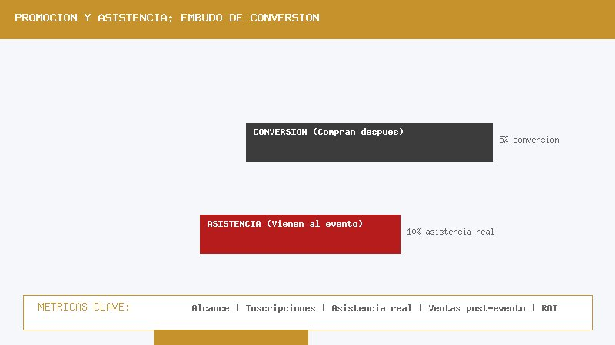
3 · Promocion y asistencia: del alcance a la conversion
Embudo de conversion: difusion, interes, inscripcion, asistencia real y conversion en venta.
Ver imagen original en el OA
Notes:
Imagen del OA: assets/figure-3.jpg
Texto alternativo: Embudo de promocion y asistencia
Pie: Embudo de conversion: difusion, interes, inscripcion, asistencia real y conversion en venta.
Enlace: https://pinturasespecializadas.lumbre.lat/object/organizacion-de-eventos-y-talleres-en-tienda-de-pinturas

Slide 22
3 · Promocion y asistencia: del alcance a la conversion · 1 de 2
La promocion de un evento funciona como un embudo: de todas las personas que ven el anuncio, solo un porcentaje se interesa, solo un porcentaje se inscribe, solo un porcentaje viene realmente, y solo un porcentaje compra despues. Cada etapa tiene su tactica:\n\n- Difusion (alcance): cartel en tienda, email marketing, redes sociales, prensa local.\n- Interes (engagement):
Organizacion de eventos y talleres en tienda de pinturas
22 / 54

Slide 23
3 · Promocion y asistencia: del alcance a la conversion · 2 de 2
fotos de eventos anteriores, testimonios de clientes, contenido atractivo.\n- Inscripcion (registro): formulario sencillo, confirmacion inmediata, recordatorio automatico.\n- Asistencia (presencia): recordatorio 24h antes, facilidad de aparcamiento, horario comodo.\n- Conversion (venta): oferta especial para asistentes, muestra de productos, asesoramiento in situ.
Organizacion de eventos y talleres en tienda de pinturas
23 / 54
Notes:
Continuación de «3 · Promocion y asistencia: del alcance a la conversion» (2 de 2).

Slide 24
Sección
3 · Promocion y asistencia: del alcance a la conversion · Canales de promocion y su efectividad · Paso 1 de 4
Email marketing
El canal mas directo si tienes una base de datos de clientes. Tasa de apertura tipica: 20-30%. Tasa de inscripcion desde email: 5-10%. Clave: asunto atractivo, fecha y hora claras, boton de inscripcion visible. Envio: 2-3 semanas antes y recordatorio 2 dias antes.
Organizacion de eventos y talleres en tienda de pinturas
24 / 54
Notes:
Recorrido: Canales de promocion y su efectividad
Paso 1 de 4: Email marketing
Texto del paso: El canal mas directo si tienes una base de datos de clientes. Tasa de apertura tipica: 20-30%. Tasa de inscripcion desde email: 5-10%. Clave: asunto atractivo, fecha y hora claras, boton de inscripcion visible. Envio: 2-3 semanas antes y recordatorio 2 dias antes.
Enlace: https://pinturasespecializadas.lumbre.lat/object/organizacion-de-eventos-y-talleres-en-tienda-de-pinturas

Slide 25
Sección
3 · Promocion y asistencia: del alcance a la conversion · Canales de promocion y su efectividad · Paso 2 de 4
Redes sociales
Instagram y Facebook son los canales naturales para eventos visuales como talleres de pintura. Publicar fotos de ediciones anteriores, stories con el "detras de escenas", y el cartel del evento. Tasa de alcance: depende de seguidores, pero un buen post llega a 500-2000 personas.
Organizacion de eventos y talleres en tienda de pinturas
25 / 54
Notes:
Recorrido: Canales de promocion y su efectividad
Paso 2 de 4: Redes sociales
Texto del paso: Instagram y Facebook son los canales naturales para eventos visuales como talleres de pintura. Publicar fotos de ediciones anteriores, stories con el "detras de escenas", y el cartel del evento. Tasa de alcance: depende de seguidores, pero un buen post llega a 500-2000 personas.
Enlace: https://pinturasespecializadas.lumbre.lat/object/organizacion-de-eventos-y-talleres-en-tienda-de-pinturas

Slide 26
Sección
3 · Promocion y asistencia: del alcance a la conversion · Canales de promocion y su efectividad · Paso 3 de 4
Cartel en tienda
Parece obvio, pero es el canal que mas convierte: el cliente que ya entra en la tienda tiene interes. Colocar el cartel en el escaparate (para captar transeuntes) y en el interior (junto a caja y en la zona de productos). Incluir QR para inscripcion directa.
Organizacion de eventos y talleres en tienda de pinturas
26 / 54
Notes:
Recorrido: Canales de promocion y su efectividad
Paso 3 de 4: Cartel en tienda
Texto del paso: Parece obvio, pero es el canal que mas convierte: el cliente que ya entra en la tienda tiene interes. Colocar el cartel en el escaparate (para captar transeuntes) y en el interior (junto a caja y en la zona de productos). Incluir QR para inscripcion directa.
Enlace: https://pinturasespecializadas.lumbre.lat/object/organizacion-de-eventos-y-talleres-en-tienda-de-pinturas

Slide 27
Sección
3 · Promocion y asistencia: del alcance a la conversion · Canales de promocion y su efectividad · Paso 4 de 4
Contacto personal
Para clientes VIP o profesionales (pintores, interioristas), una llamada o un WhatsApp personal vale mas que 100 emails. Tasa de respuesta: 40-60%. Es el canal mas eficaz en proporcion, aunque solo escala para grupos pequenos.
Organizacion de eventos y talleres en tienda de pinturas
27 / 54
Notes:
Recorrido: Canales de promocion y su efectividad
Paso 4 de 4: Contacto personal
Texto del paso: Para clientes VIP o profesionales (pintores, interioristas), una llamada o un WhatsApp personal vale mas que 100 emails. Tasa de respuesta: 40-60%. Es el canal mas eficaz en proporcion, aunque solo escala para grupos pequenos.
Enlace: https://pinturasespecializadas.lumbre.lat/object/organizacion-de-eventos-y-talleres-en-tienda-de-pinturas

Slide 28
3 · Promocion y asistencia: del alcance a la conversion
La tasa de no-show
En eventos gratuitos, la tasa de no-show (inscritos que no vienen) puede ser del 40-60%. Para compensar: invita al 150% del aforo deseado, envia recordatorio 24h antes, y pide confirmacion la manana del evento. Si cobras entrada (aunque sea simbolica), la tasa de asistencia sube al 80-90%.
Organizacion de eventos y talleres en tienda de pinturas
28 / 54

Slide 29
4 · Casos practicos: eventos que funcionan · 1 de 2
Estos son algunos formatos de eventos que han demostrado funcionar bien en tiendas de pinturas:\n\nTaller "Pinta tu propio cuadro": 2 horas, 10-15 personas, materiales incluidos, precio simbolico (15-25 EUR). Los asistentes aprenden una tecnica sencilla y se llevan su obra. El 60% compra productos en la tienda ese mismo dia.\n\nDemostracion "Efectos decorativos en vivo": 45 minutos, acceso libre, sin inscripcion. Un profesional muestra como hacer efecto esponja, estarcido o patina. Se vende
Organizacion de eventos y talleres en tienda de pinturas
29 / 54

Slide 30
4 · Casos practicos: eventos que funcionan · 2 de 2
el kit completo de productos al terminar.\n\nEvento de proveedor "Novedades de temporada": el fabricante presenta su nueva gama. Se ofrece degustacion y sorteo. Los clientes se llevan muestras gratis. El equipo de tienda recibe formacion tecnica.\n\nJornada de puertas abiertas "Tu tienda te necesita": evento anual, un sabado al mes. Actividades para ninos, sorteos, descuentos especiales. Se capta base de datos de nuevos clientes.
Organizacion de eventos y talleres en tienda de pinturas
30 / 54
Notes:
Continuación de «4 · Casos practicos: eventos que funcionan» (2 de 2).

Slide 31
Actividad 1 · Opción múltiple
Sección: Para dominar este tema
Estas organizando un taller de pintura para clientes. Cual es el objetivo principal?
A) Que los clientes se diviertan un rato
B) Que aprendan una tecnica y que vean el valor de los productos que se usan
C) Llenar la tienda de gente un sabado
D) Demostrar que tu tienda es mejor que la competencia
Organizacion de eventos y talleres en tienda de pinturas
31 / 54
Notes:
Solución: B) Que aprendan una tecnica y que vean el valor de los productos que se usan
Explicación: El objetivo de un taller es doble: que el cliente aprenda (y se lleve una experiencia positiva) y que vea los productos en accion, lo que genera venta natural.
Evidencia: Seccion 1: tipos de eventos.
Enlace al OA: https://pinturasespecializadas.lumbre.lat/object/organizacion-de-eventos-y-talleres-en-tienda-de-pinturas

Slide 32
Actividad 2 · Clasificar · 1 de 2
Sección: Para dominar este tema
Ordena las fases de preparacion de un evento de la primera a la ultima.
Categorías
• Fase 1: Definicion
• Fase 2: Preparacion
• Fase 3: Difusion
• Fase 4: Ejecucion
• Fase 5: Seguimiento
Organizacion de eventos y talleres en tienda de pinturas
32 / 54
Notes:
Solución: 1. Definir objetivo y presupuesto → Fase 1: Definicion
2. Confirmar ponentes y reservar espacio → Fase 2: Preparacion
3. Enviar invitaciones y publicar en redes → Fase 3: Difusion
4. Montaje, registro y fotos del evento → Fase 4: Ejecucion
5. Email de agradecimiento y analisis de resultados → Fase 5: Seguimiento
Evidencia: Seccion 2: checklist de preparacion.
Enlace al OA: https://pinturasespecializadas.lumbre.lat/object/organizacion-de-eventos-y-talleres-en-tienda-de-pinturas

Slide 33
Actividad 2 · Clasificar · 2 de 2
1. Definir objetivo y presupuesto
2. Confirmar ponentes y reservar espacio
3. Enviar invitaciones y publicar en redes
4. Montaje, registro y fotos del evento
5. Email de agradecimiento y analisis de resultados
Clasifica cada elemento en una de las categorías.
Organizacion de eventos y talleres en tienda de pinturas
33 / 54
Notes:
Continuación de «Actividad 2 · Clasificar» (2 de 2).

Slide 34
Actividad 3 · Relacionar · 1 de 2
Sección: Para dominar este tema
Relaciona cada canal de promocion con su principal ventaja.
Columna A
1. Email marketing
2. Redes sociales
3. Cartel en tienda
4. Contacto personal
Columna B
A) Alcance visual y compartibilidad
B) Maxima conversion en clientes que ya entran
Organizacion de eventos y talleres en tienda de pinturas
34 / 54
Notes:
Solución: Email marketing → Canal directo con base de datos existente
Redes sociales → Alcance visual y compartibilidad
Cartel en tienda → Maxima conversion en clientes que ya entran
Contacto personal → Mayor tasa de respuesta para clientes VIP
Evidencia: Seccion 3: canales de promocion.
Enlace al OA: https://pinturasespecializadas.lumbre.lat/object/organizacion-de-eventos-y-talleres-en-tienda-de-pinturas

Slide 35
Actividad 3 · Relacionar · 2 de 2
C) Mayor tasa de respuesta para clientes VIP
D) Canal directo con base de datos existente
Organizacion de eventos y talleres en tienda de pinturas
35 / 54
Notes:
Continuación de «Actividad 3 · Relacionar» (2 de 2).

Slide 36
Actividad 4 · Verdadero o falso
Sección: Para dominar este tema
En eventos gratuitos, la tasa de no-show (inscritos que no vienen) suele ser inferior al 10%.
A) Verdadero
B) Falso
Organizacion de eventos y talleres en tienda de pinturas
36 / 54
Notes:
Solución: Falso
Explicación: Falso. En eventos gratuitos, la tasa de no-show puede ser del 40-60%. Para compensar se invita al 150% del aforo y se envian recordatorios. Si se cobra entrada, la asistencia sube al 80-90%.
Evidencia: Seccion 3: la tasa de no-show.
Enlace al OA: https://pinturasespecializadas.lumbre.lat/object/organizacion-de-eventos-y-talleres-en-tienda-de-pinturas

Slide 37
Actividad 5 · Reflexión
Sección: Para dominar este tema
Imagina que tu tienda va a organizar su primer taller de pintura. Tienes un presupuesto limitado y un aforo de 15 personas. Describe: que tipo de taller harias, como lo promocionarias, que materiales necesitarian y que oferta especial ofrecerias a los asistentes para que compren productos ese dia.
Pregunta abierta · las respuestas personales no se incluyen en esta exportación.
Organizacion de eventos y talleres en tienda de pinturas
37 / 54
Notes:
Reflexión del OA: Imagina que tu tienda va a organizar su primer taller de pintura. Tienes un presupuesto limitado y un aforo de 15 personas. Describe: que tipo de taller harias, como lo promocionarias, que materiales necesitarian y que oferta especial ofrecerias a los asistentes para que compren productos ese dia.
No se exportan respuestas personales.
Enlace: https://pinturasespecializadas.lumbre.lat/object/organizacion-de-eventos-y-talleres-en-tienda-de-pinturas

Slide 38
Actividad 6 · Detective de errores · 1 de 2
Sección: Para dominar este tema
Un compañero esta organizando un evento. Marca las frases que contienen errores.
A) El evento es el sabado, asi que lo publicamos en redes el viernes por la tarde
B) No hace falta enviar recordatorio, los que se apuntaron ya saben que vienen
C) Hemos invitado a 30 personas para un aforo de 20, asi vendran todas
Organizacion de eventos y talleres en tienda de pinturas
38 / 54
Notes:
Solución: B) No hace falta enviar recordatorio, los que se apuntaron ya saben que vienen
Explicación: Error 1: la difusion debe empezar 2-3 semanas antes, no el dia anterior. Error 2: siempre se envia recordatorio 24h antes. Error 3: si el aforo es 20, no se invita a 30 sin plan; la tasa de no-show en eventos gratuitos es alta, pero hay que gestionar el exceso.
Evidencia: Secciones 2 y 3.
Enlace al OA: https://pinturasespecializadas.lumbre.lat/object/organizacion-de-eventos-y-talleres-en-tienda-de-pinturas

Slide 39
Actividad 6 · Detective de errores · 2 de 2
D) El objetivo del taller es que el cliente aprenda y vea los productos en accion
E) Despues del evento, mandaremos un email de agradecimiento con fotos
F) Para el taller, preparamos los materiales justo antes de que llegue la gente
Organizacion de eventos y talleres en tienda de pinturas
39 / 54
Notes:
Continuación de «Actividad 6 · Detective de errores» (2 de 2).

Slide 40
Actividad 7 · Reflexión
Sección: Para dominar este tema
Enumera las cinco fases de preparacion de un evento en tienda de pinturas, en orden cronologico, desde la planificacion inicial hasta el seguimiento posterior.
Pregunta abierta · las respuestas personales no se incluyen en esta exportación.
Organizacion de eventos y talleres en tienda de pinturas
40 / 54
Notes:
Reflexión del OA: Enumera las cinco fases de preparacion de un evento en tienda de pinturas, en orden cronologico, desde la planificacion inicial hasta el seguimiento posterior.
No se exportan respuestas personales.
Enlace: https://pinturasespecializadas.lumbre.lat/object/organizacion-de-eventos-y-talleres-en-tienda-de-pinturas

Slide 41
Para dominar este tema · Memoria: fases del evento
Cara A | Cara B
Fase 1: Definicion | Objetivo, fecha, presupuesto
Fase 2: Preparacion | Materiales, ponentes, espacio
Fase 3: Difusion | Email, redes, cartel en tienda
Fase 4: Ejecucion | Montaje, registro, fotos
Fase 5: Seguimiento | Agradecimiento, analisis, lecciones
Organizacion de eventos y talleres en tienda de pinturas
41 / 54
Notes:
Tabla del OA: Para dominar este tema · Memoria: fases del evento
Enlace: https://pinturasespecializadas.lumbre.lat/object/organizacion-de-eventos-y-talleres-en-tienda-de-pinturas

Slide 42
Para dominar este tema · Memoria: fases del evento · Cómo practicar
Este es el contenido estático del juego. Para emparejar las cartas y practicar la interacción, abre el OA.
Abrir el juego en el OA
Organizacion de eventos y talleres en tienda de pinturas
42 / 54
Notes:
Juego de memoria: Para dominar este tema · Memoria: fases del evento
Enlace: https://pinturasespecializadas.lumbre.lat/object/organizacion-de-eventos-y-talleres-en-tienda-de-pinturas

Slide 43
Para dominar este tema · Tarjetas rapidas de eventos · Tarjeta 1 de 5
Pregunta
Cuales son los 4 tipos de eventos en tienda?
Organizacion de eventos y talleres en tienda de pinturas
43 / 54
Notes:
Anverso: Cuales son los 4 tipos de eventos en tienda?
Reverso: Talleres de pintura, demostraciones de productos, eventos de proveedores y eventos de fidelizacion.
Enlace: https://pinturasespecializadas.lumbre.lat/object/organizacion-de-eventos-y-talleres-en-tienda-de-pinturas

Slide 44
Sección
Para dominar este tema · Tarjetas rapidas de eventos · Tarjeta 1 de 5 · Respuesta
Respuesta
Talleres de pintura, demostraciones de productos, eventos de proveedores y eventos de fidelizacion.
Organizacion de eventos y talleres en tienda de pinturas
44 / 54
Notes:
Respuesta de la tarjeta 1.

Slide 45
Para dominar este tema · Tarjetas rapidas de eventos · Tarjeta 2 de 5
Pregunta
Cuantas fases tiene la preparacion de un evento?
Organizacion de eventos y talleres en tienda de pinturas
45 / 54
Notes:
Anverso: Cuantas fases tiene la preparacion de un evento?
Reverso: Cinco: definicion, preparacion, difusion, ejecucion y seguimiento.
Enlace: https://pinturasespecializadas.lumbre.lat/object/organizacion-de-eventos-y-talleres-en-tienda-de-pinturas

Slide 46
Sección
Para dominar este tema · Tarjetas rapidas de eventos · Tarjeta 2 de 5 · Respuesta
Respuesta
Cinco: definicion, preparacion, difusion, ejecucion y seguimiento.
Organizacion de eventos y talleres en tienda de pinturas
46 / 54
Notes:
Respuesta de la tarjeta 2.

Slide 47
Para dominar este tema · Tarjetas rapidas de eventos · Tarjeta 3 de 5
Pregunta
Cual es la tasa de no-show en eventos gratuitos?
Organizacion de eventos y talleres en tienda de pinturas
47 / 54
Notes:
Anverso: Cual es la tasa de no-show en eventos gratuitos?
Reverso: Entre el 40% y el 60%. Se compensa invitando al 150% del aforo y enviando recordatorios.
Enlace: https://pinturasespecializadas.lumbre.lat/object/organizacion-de-eventos-y-talleres-en-tienda-de-pinturas

Slide 48
Sección
Para dominar este tema · Tarjetas rapidas de eventos · Tarjeta 3 de 5 · Respuesta
Respuesta
Entre el 40% y el 60%. Se compensa invitando al 150% del aforo y enviando recordatorios.
Organizacion de eventos y talleres en tienda de pinturas
48 / 54
Notes:
Respuesta de la tarjeta 3.

Slide 49
Para dominar este tema · Tarjetas rapidas de eventos · Tarjeta 4 de 5
Pregunta
Que canal tiene mayor tasa de respuesta para clientes VIP?
Organizacion de eventos y talleres en tienda de pinturas
49 / 54
Notes:
Anverso: Que canal tiene mayor tasa de respuesta para clientes VIP?
Reverso: El contacto personal: llamada o WhatsApp. Tasa de respuesta del 40-60%.
Enlace: https://pinturasespecializadas.lumbre.lat/object/organizacion-de-eventos-y-talleres-en-tienda-de-pinturas

Slide 50
Sección
Para dominar este tema · Tarjetas rapidas de eventos · Tarjeta 4 de 5 · Respuesta
Respuesta
El contacto personal: llamada o WhatsApp. Tasa de respuesta del 40-60%.
Organizacion de eventos y talleres en tienda de pinturas
50 / 54
Notes:
Respuesta de la tarjeta 4.

Slide 51
Para dominar este tema · Tarjetas rapidas de eventos · Tarjeta 5 de 5
Pregunta
Cual es el objetivo de un taller de pintura?
Organizacion de eventos y talleres en tienda de pinturas
51 / 54
Notes:
Anverso: Cual es el objetivo de un taller de pintura?
Reverso: Doble: que el cliente aprenda una tecnica (experiencia positiva) y que vea los productos en accion (genera venta natural).
Enlace: https://pinturasespecializadas.lumbre.lat/object/organizacion-de-eventos-y-talleres-en-tienda-de-pinturas

Slide 52
Sección
Para dominar este tema · Tarjetas rapidas de eventos · Tarjeta 5 de 5 · Respuesta
Respuesta
Doble: que el cliente aprenda una tecnica (experiencia positiva) y que vea los productos en accion (genera venta natural).
Organizacion de eventos y talleres en tienda de pinturas
52 / 54
Notes:
Respuesta de la tarjeta 5.

Slide 53
Chequeo: eventos y talleres · 1 de 2
Criterio de avance
Se considera superado con al menos 70% de acierto agregado en las actividades cubiertas.
Actividades cubiertas
• Opción múltiple · ex-o25-1
• Clasificar · ex-o25-2
• Relacionar · ex-o25-3
• Verdadero o falso · ex-o25-4
• Detective de errores · ex-o25-6
Organizacion de eventos y talleres en tienda de pinturas
53 / 54
Notes:
Compuerta de avance: Chequeo: eventos y talleres
Umbral declarado: 70%.
No se incluyen puntuaciones de ninguna sesión ni respuestas personales.
Enlace: https://pinturasespecializadas.lumbre.lat/object/organizacion-de-eventos-y-talleres-en-tienda-de-pinturas

Slide 54
Chequeo: eventos y talleres · 2 de 2
Al superar: Bien: dominas los tipos de eventos, las fases de preparacion, los canales de promocion y las metricas de asistencia. Planifica tu primer evento.
Si aún no se alcanza: Repasa: los tipos de eventos (seccion 1), las cinco fases de preparacion (seccion 2) y los canales de promocion (seccion 3).
Organizacion de eventos y talleres en tienda de pinturas
54 / 54
Notes:
Continuación de «Chequeo: eventos y talleres» (2 de 2).

